Slide 1
通信原理电子教案
第三章
随机过程

Slide 2
随机过程
一 随机过程的概念
二 通信系统中常见的随机过程

Slide 3
一 随机过程的基本概念
通信系统中的信源、噪声和信道特性都具有一定的随机性，故随机过程是分析通信系统的重要数学工具。

Slide 4
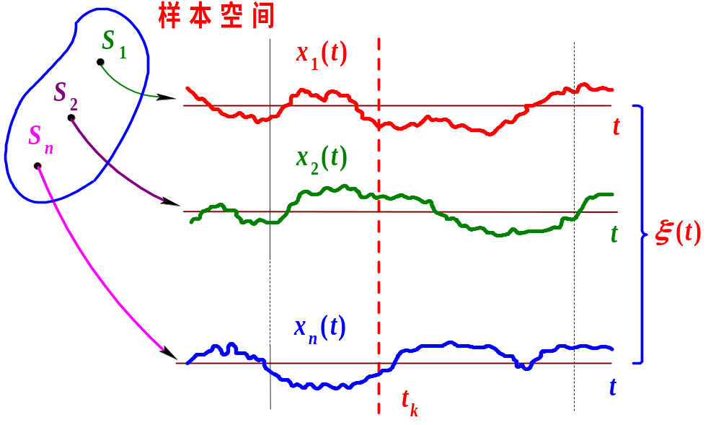
一 随机过程的基本概念
• 随机过程是不能用确切的时间函数来描述，可从2个角度来认识：

Slide 5
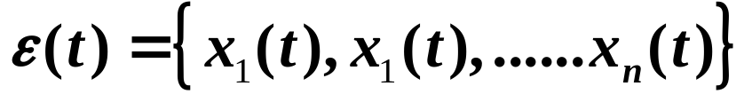
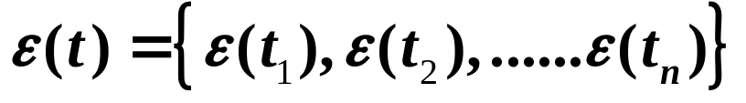
一 随机过程的基本概念
* 所有样本函数的集合:
* 随机变量的集合：

Slide 6
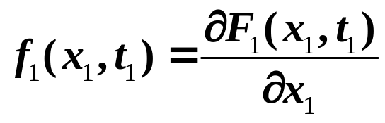
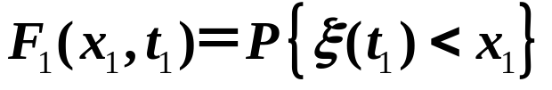
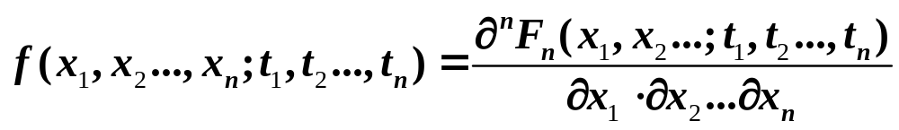
一 随机过程的基本概念
• 随机过程的特性体现在2个方面：
* 分布函数和概率密度函数(前者表示自变量在一个区间范围所对应的概率，而后者对应自变量取某个值的概率，能全面描述随机过程但计算困难)
当 时相当于对随机过程的完整描述。

Slide 7
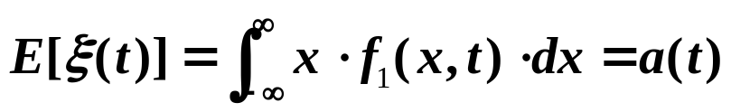

一 随机过程的基本概念
* 数字特征(计算简单但不能全面反映随机过程)：如均值(即数学期望)
方差 、相关函数等。

Slide 8
二 通信系统中常见的随机过程
2.1 平稳随机过程
• 有限维分布函数与时间起点无关
说明随机过程的统计特性不随时间的推移而改变(平稳的含义)。

Slide 9
二 通信系统中常见的随机过程
• 通信系统中的信号和噪声大多可视为平稳随机过程。
2.2 各态历经性
• 随机过程的统计平均等于任一次实现的时间平均
• 通信系统中的随机信号和噪声一般满足各态历经性。

Slide 10
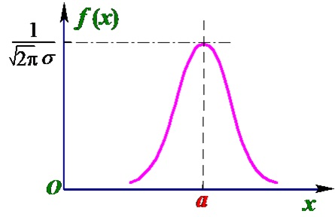
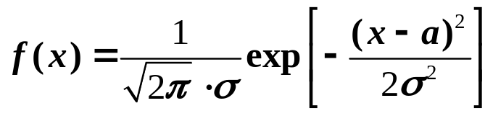
二 通信系统中常见的随机过程
2.3 高斯随机过程
• 任意维分布均服从正态分布， 1维所对应的概率密度函数如下：
• 也称正态随机过程，实践中的大多数噪声都是高斯型的(如热噪声)

Slide 11

二 通信系统中常见的随机过程
2.4 窄带随机过程
• 中心频率远离零频率且功率谱密度集中在中心频率附近相对窄的 范围内：
Δ
S
(
f
)
Δ
f
f
f
O
f
f
c
c

Slide 12
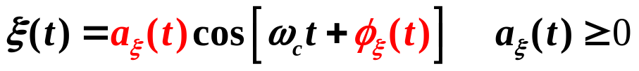

二 通信系统中常见的随机过程
• 样本时域波形是一个包络和相位随机缓慢变化的正弦波：
s
(
t
)
缓慢变化的包络
[
a
(
t
)]
O
t
频率近似为
f
c

Slide 13
二 通信系统中常见的随机过程
• 已调信号经接收端的带通接收滤波器后会形成已调信号和窄带高斯噪声的混合波形：

Slide 14
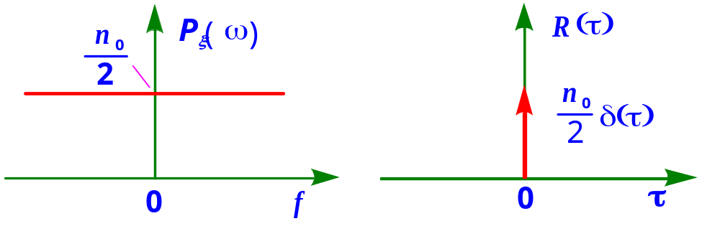
二 通信系统中常见的随机过程
2.5 白噪声
• 功率谱密度在所有频率上均为常数的噪声：

Slide 15
二 通信系统中常见的随机过程
• 实际中功率谱均匀分布的频率范围远大于通信系统的工作频带的噪声均可视为白噪声
• 如果白噪声的概率分布服从高斯分布则称之为高斯白噪声。

